Slide 1


Číslo projektu | CZ.1.07/1.4.00/21.1405
Název sady materiálů | Zeměpis – 9. ročník
Název materiálu | VY_52_INOVACE_25_OLK - okresy
Autor | Aleš Matějka

Slide 2
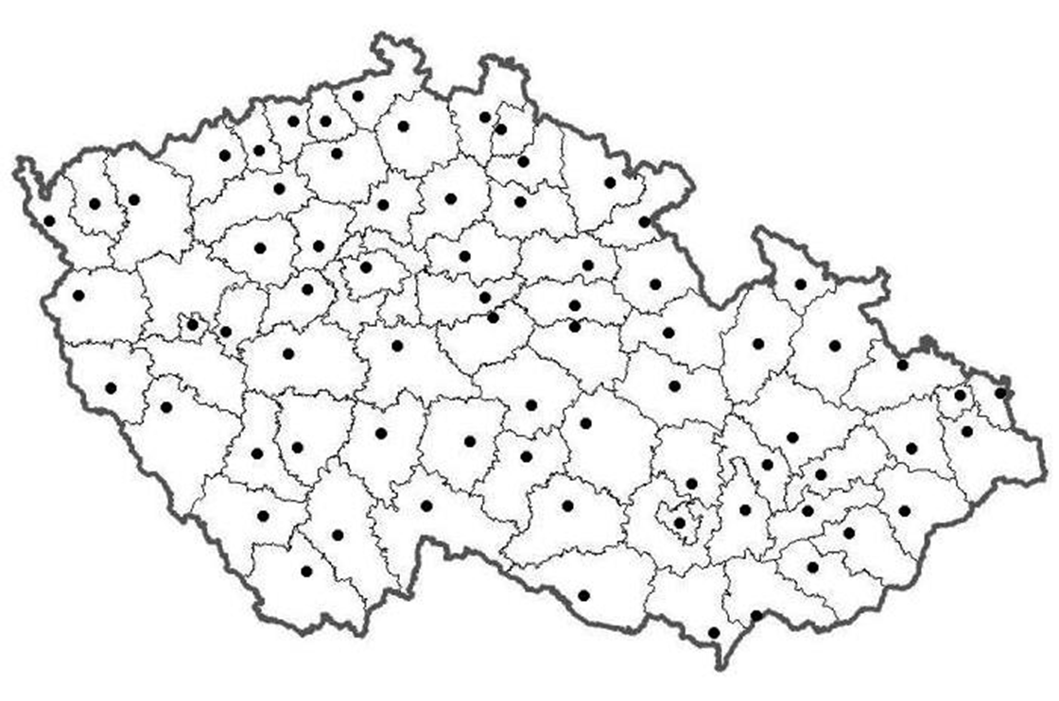
Okresní města České republiky.

Slide 3
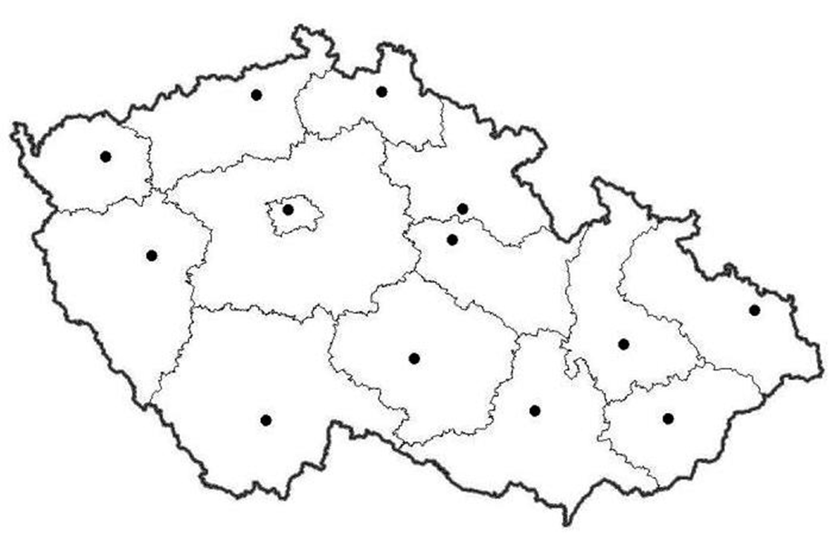
Kde je Olomoucký kraj?

Slide 4
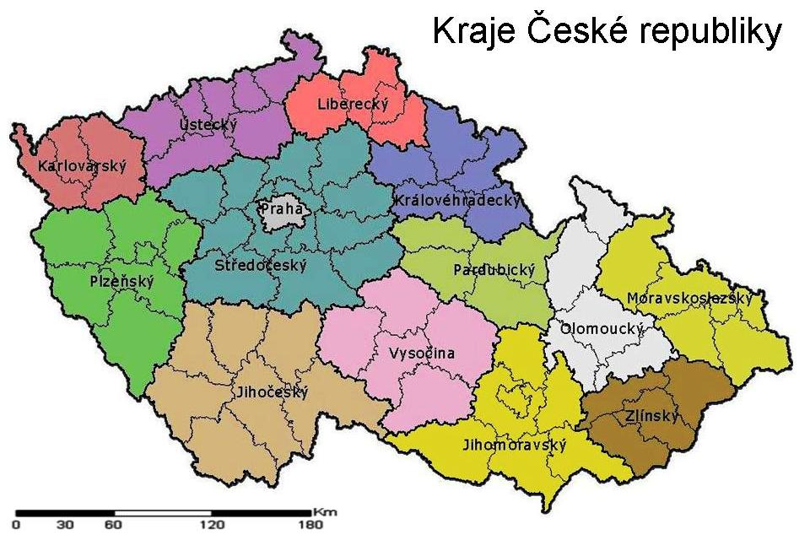

Slide 5
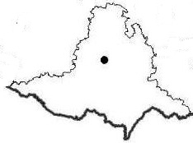
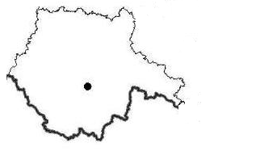
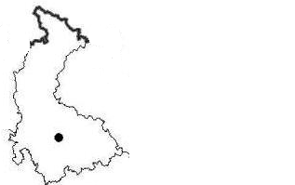
Který to je?
C
B
A

Slide 6

Olomoucký kraj – správně je A.

Slide 7
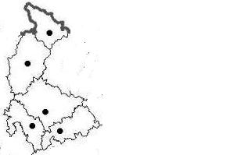
Je jich 5 – JE, OC, PV, PR, SU.
Okresní města

Slide 8
Okresní města:
Jeseník, Olomouc, Prostějov, Přerov, Šumperk.
Přiřaď k městům čísla.
JE OC PV PR SU
Kliknutím kontrola.
Prostějov
Olomouc
Přerov
Šumperk
Jeseník
5
4
1
2
3

Slide 9
Použité zdroje:
vlastní
zemepis.com
wikipedia.org

